Slide 1
I cinque sensi
Lorenza Ballerino, Irina Cammisa, Alessandra D’Agostino III C

Slide 2
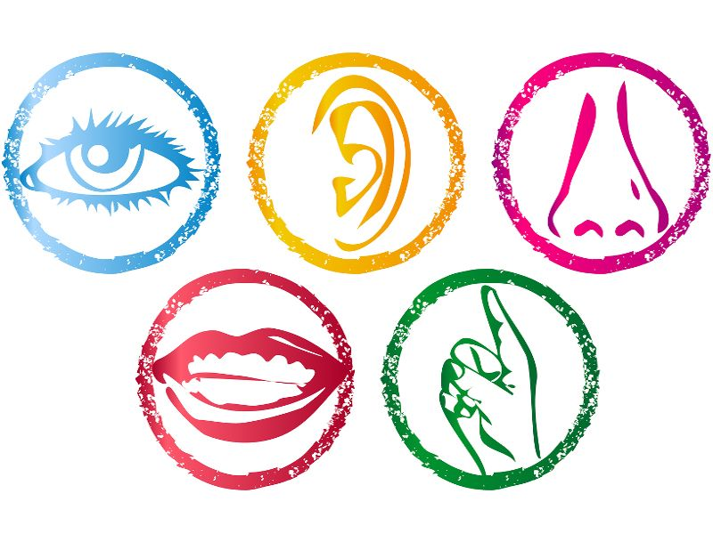
I sensi
I sensi sono cinque:
Vista
Udito
Olfatto
Gusto
Tatto

Slide 3
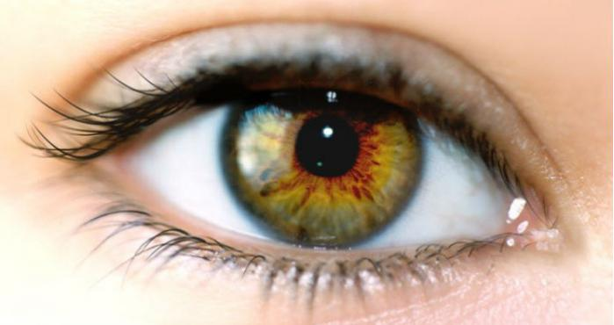
LA VISTA
Gli occhi sono l’organo di senso più utilizzato dalla macchina umana. Sono due bulbi gelatinosi abbastanza distanti tra loro tanto da riuscire a calcolare le distanze e focalizzare meglio la realtà. Sono capaci di captare e mettere a fuoco immagini di oggetti minuscoli o corpi in movimento in tempi ridotti.

Slide 4
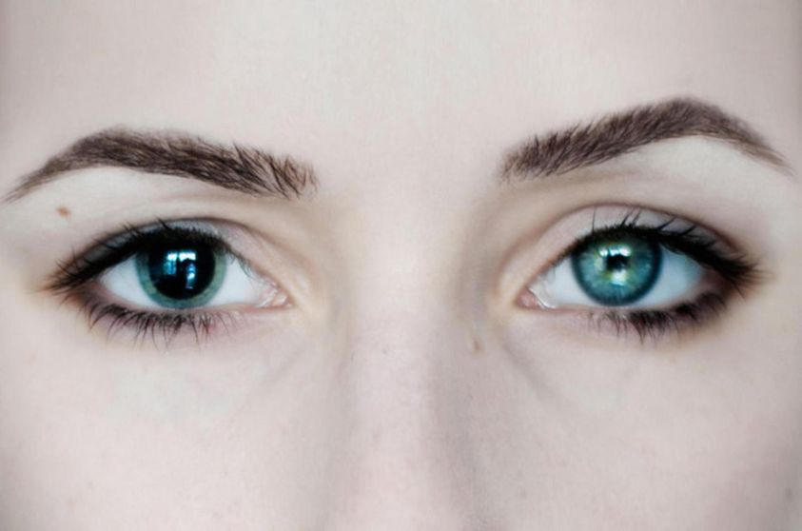
Come funziona?
Gli occhi captano i segnali luminosi e li trasformano in impulsi elettrici affinché il cervello li elabori. Dapprima la luce colpisce la cornea, strato trasparente lubrificato 10 volte al minuto dall’apparato lacrimale, la quale a entrare nell’occhio i raggi luminosi. Da qui la pupilla li convoglia sul cristallino, una lente proteica trasparente. Quando c’è troppa luce i muscoli dell’iride fanno contrarre la pupilla per evitare che entrino troppi raggi luminosi; quando fa buio , invece, l’iride si rilassa e la pupilla si dilata. Gli occhi sono in grado di aprirsi e chiudersi in una frazione di secondo.

Slide 5
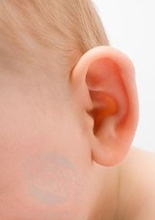
L’udito
I nostri microfoni, le orecchie, non servono solo per sentire, ma anche per orientarsi e mantenersi in equilibrio. L’orecchio può essere suddiviso in:
Orecchio esterno: pericondrio, condotto uditivo, padiglione auricolare.
Orecchio medio: timpano, finestra ovale, martello, incudine, staffa.
Orecchio interno: canali semicircolari, coclea, nervo acustico, tromba di Eustachio.

Slide 6
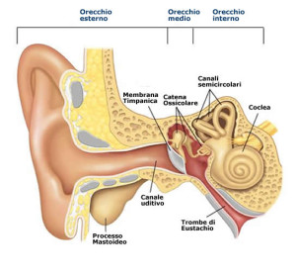
Come funziona?
Al suo interno ci sono tre canali pieni di liquido che ci permettono di restare in equilibrio: quando giriamo la testa, il fluido si muove stimolando cellule nervose e orientandoci in tre dimensioni. Ogni volta che qualcosa vibra o si muove crea delle onde nell’aria che producono suoni. I padiglioni indirizzano le onde sonore nel condotto uditivo, il timpano vibra facendo muovere tre «ossicini». La coclea trasmette le vibrazioni come onde sonore che passano attraverso dei fluidi e arrivano a dei recettori, i quali stimolano le cellule nervose e giungono al cervello.

Slide 7

L’olfatto
Nel naso è posto un organo di senso di cui non si parla spesso: l’olfatto, sinonimo di odorato. Le sue cellule nervose segnalano al cervello la presenza nell’ambiente di molecole indicate come ‘odori’, che costituiscono segnali in grado di indurre nell’individuo comportamenti particolari.

Slide 8
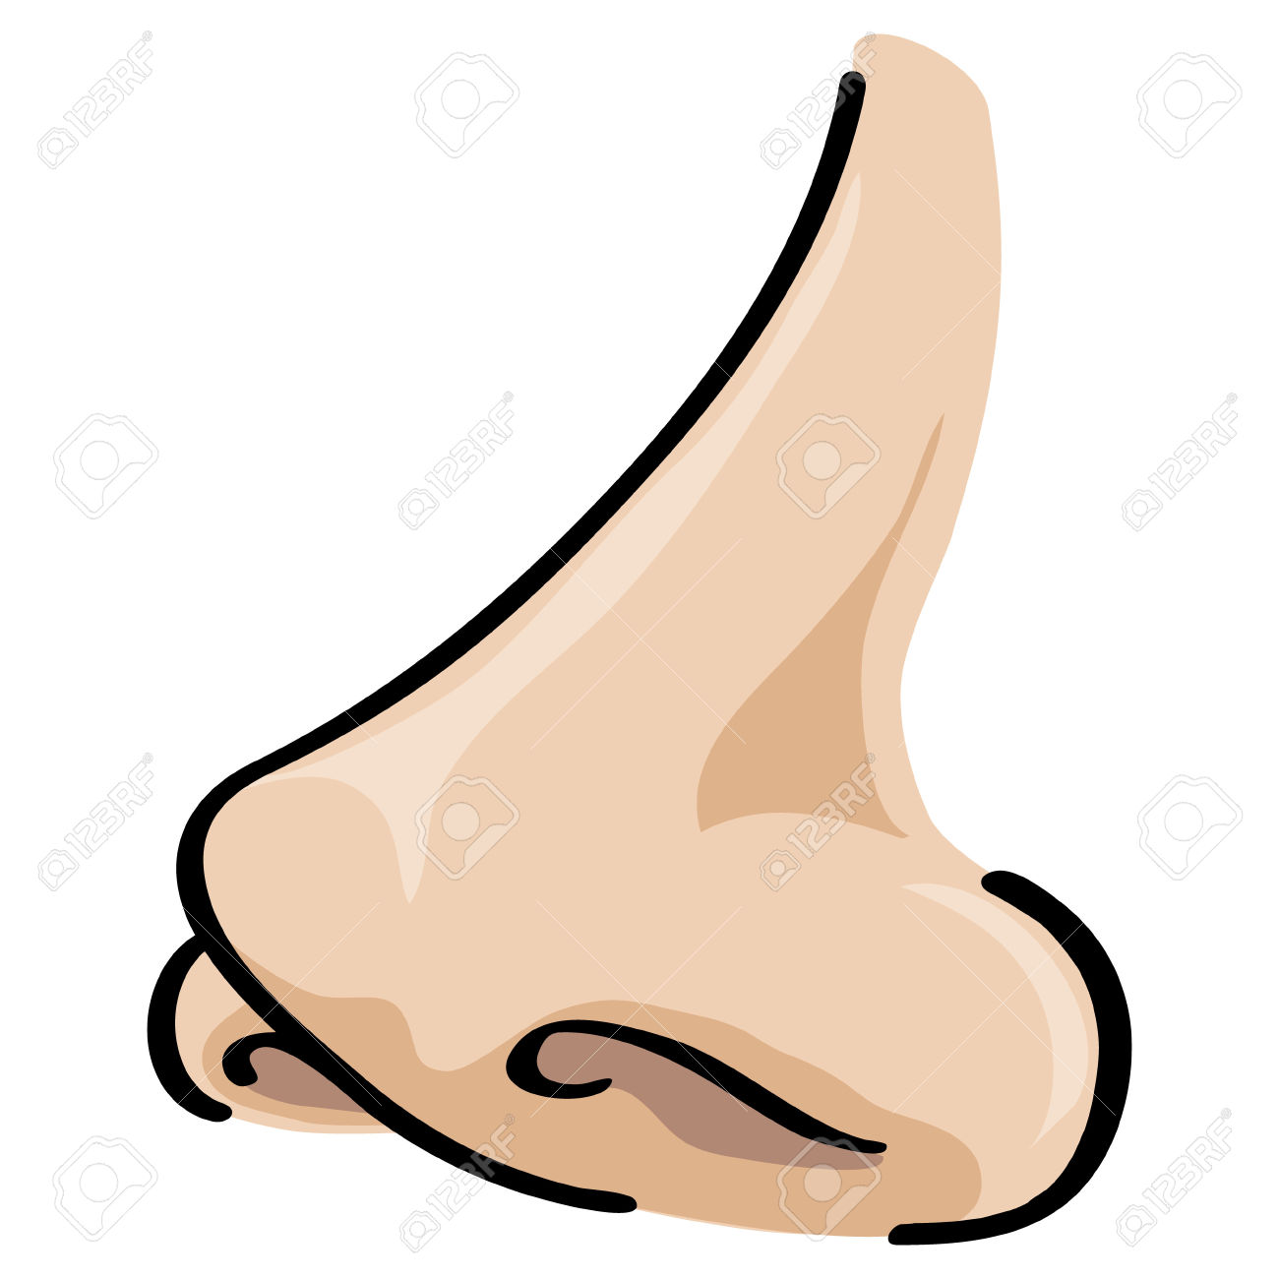
Come funziona?
Funziona attraverso il naso, il quale è capace di riconoscere 10,000 odori diversi. L’essenza di ogni odore, in realtà, è la sua composizione chimica. A captare l’odore all’interno del naso ci sono circa 10,000,000 di recettori, i quali, emettendo impulsi elettrici, raggiungono il cervello realizzando così la funzione olfattiva.

Slide 9
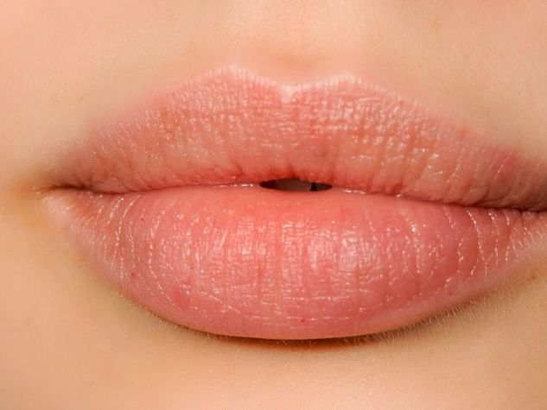
Il gusto
Il gusto è uno dei sensi, i cui recettori sono le gemme gustative presenti nelle papille gustative della lingua, nel palato molle, nella faringe, nelle guance e nell'epiglottide. Il gusto dipende dalla percezione sinergica di cinque gusti fondamentali: amaro, aspro, dolce, salato e umami; alcune ricerche suggeriscono l'esistenza di un sesto e un settimo gusto convenzionalmente associati al fritto e al grasso.

Slide 10
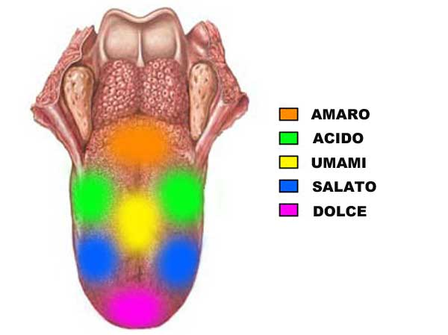
Come funziona?
La lingua è un organo prevalentemente muscolare con la base fissata al pavimento della bocca. La lingua contiene migliaia di cellule molto sensibili ai sapori, raggruppati in tanti bottoncini detti papille gustative. Alcuni punti della lingua sono più sensibili nel riconoscere determinati sapori: la punta il dolce, i lati della punta il salato, il fondo l'amaro, i lati interni l'acido e l’interno l’umami.

Slide 11

IL tatto
Il tatto o sensibilità tattile rende l'uomo e gli animali capaci di rilevare con una straordinaria precisione, la presenza di stimoli dovuti al contatto della superficie cutanea con oggetti esterni. Il tatto è un senso complesso, diffuso su un'ampia superficie corporea. Ogni centimetro quadrato di pelle possiede circa 130 recettori tattili, suddivisi in 5 diverse tipologie, che danno le seguenti sensazioni: freddo, caldo, tatto, variazione di pressione e dolore.

Slide 12
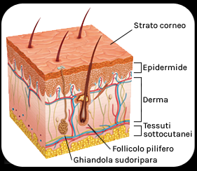
Come funziona?
L'organo più esteso del corpo umano è la pelle, che lo riveste interamente, ed è la sede del tatto. Ha la funzione di raccogliere gli stimoli termici (caldo o freddo) e quelli del dolore. Infatti sotto lo strato di pelle più esteso e sottile, l'epidermide, si trova uno strato più profondo, il derma, che contiene moltissimi recettori e terminazioni nervose. I recettori sono distribuiti in modo uniforme su tutto il corpo, ma sono più numerosi in alcune zone, come labbra, polpastrelli e piante dei piedi, che risultano perciò più sensibili delle altre.

Slide 13
Fine

